Slide 1
PQC 부채널대응 성능 분석
송민호
유튜브: https://youtu.be/5Ywg1Uyfssw

Slide 2
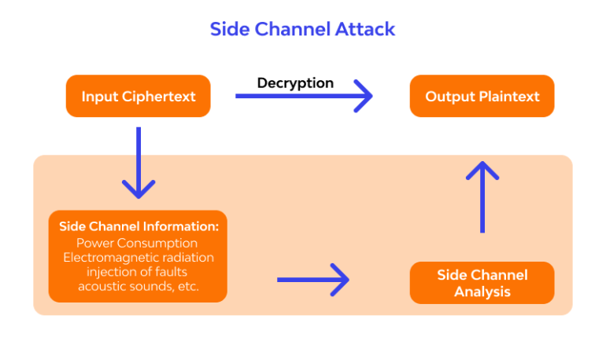
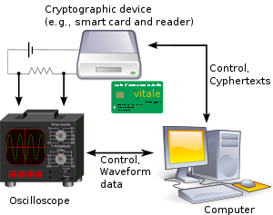
부채널 공격
물리적으로 발생하는 정보를 이용하여 암호키를 탈취하는 공격
암호화 알고리즘의 취약점을 노리는 것이 아닌 구현된 환경의 취약점을 노림
전력, 전자파, 연산 시간 등을 이용하여 공격 가능
주요 공격 기법
Timing Attack: 연산 동작 중 걸리는 시간을 토대로 암호를 유추
Power Analysis: 연산 이후, 장비의 매순간의 전력 사용량의 변화를 이용하여 분석
Fault Analysis: 오류 주입을 통해 비정상 동작을 유발하여 나온 연산 값을 정상 동작한 연산 값과 비교

Slide 3
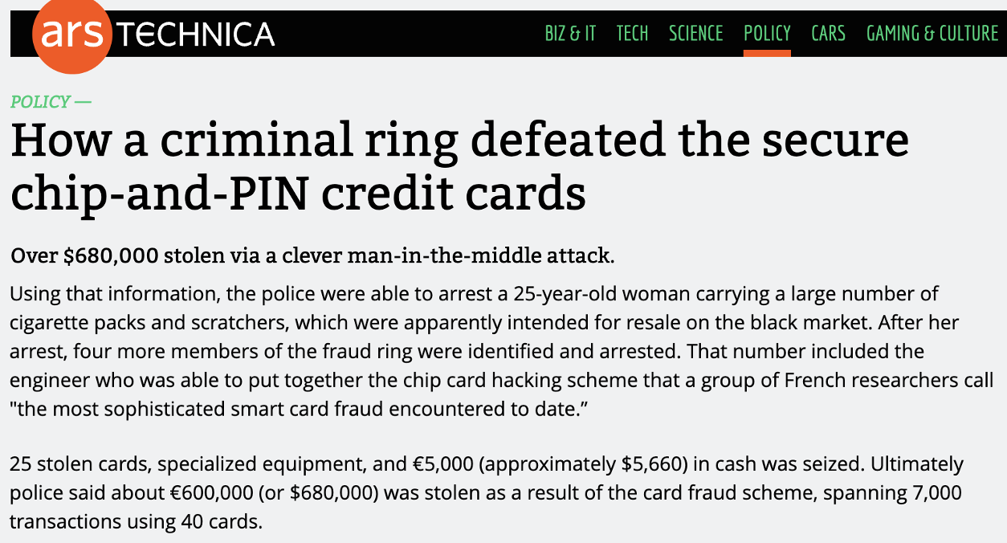
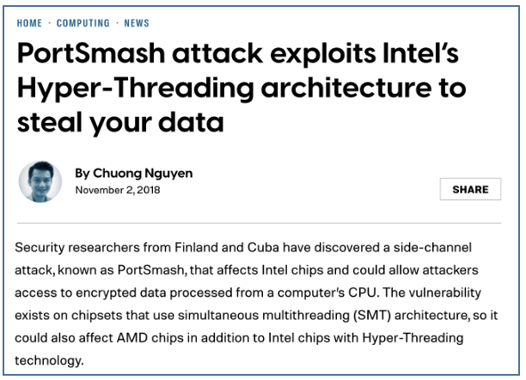
부채널 공격
암호화 알고리즘들에 대해 유효한 부채널 공격 방법이 계속 연구 중
기존의 암호들은 부채널 공격으로부터 완전히 안전하지 않음
부채널 공격을 이용한 공격 사례가 존재
시차분석 공격(Portsmash)을 통해 인텔 마이크로프로세서에서 암호화된 데이터를 빼냄
신용카드의 IC 칩의 전기 소모량을 분석해 새 IC 칩에 적용하여 PIN코드 우회
PQC 적용시 문제 발생 가능성 있음
부채널 공격에 저항할 수 있는 방안이 필요
Kumar, Satyam, et al. "Side channel attack on stream ciphers: A three-step approach to state/key recovery." IACR Trans. Cryptogr. Hardw. Embed. Syst. 2022.2 (2022): 166-191.

Slide 4
부채널 공격 대응기법
알고리즘의 연산 과정을 수정하여 물리적으로 발생하는 정보를 얻지 못하게 하는 것
다양한 대응기법
무작위성 소비전력, 실행시간 등의 부채널 정보를 무작위로 생성하여 데이터 분석에 방해를 주는 방법
블라인딩 연산 실행 전에 임의의 값을 암호화 데이터에 추가하여 원래의 데이터를 가리는 방법
마스킹 연산에 쓰이는 정보를 임의의 값(마스크)로 변형하여 민감한 정보를 노출시키지 않는 방법
노이즈 연산 과정에 노이즈를 추가, 연산 시간을 고의로 늘려 정확한 시간 측정에 혼란을 주는 방법
Constant-time 암호화 연산이 입력 값에 따라 실행 시간이 달라지지 않도록 설계하는 방법

Slide 5
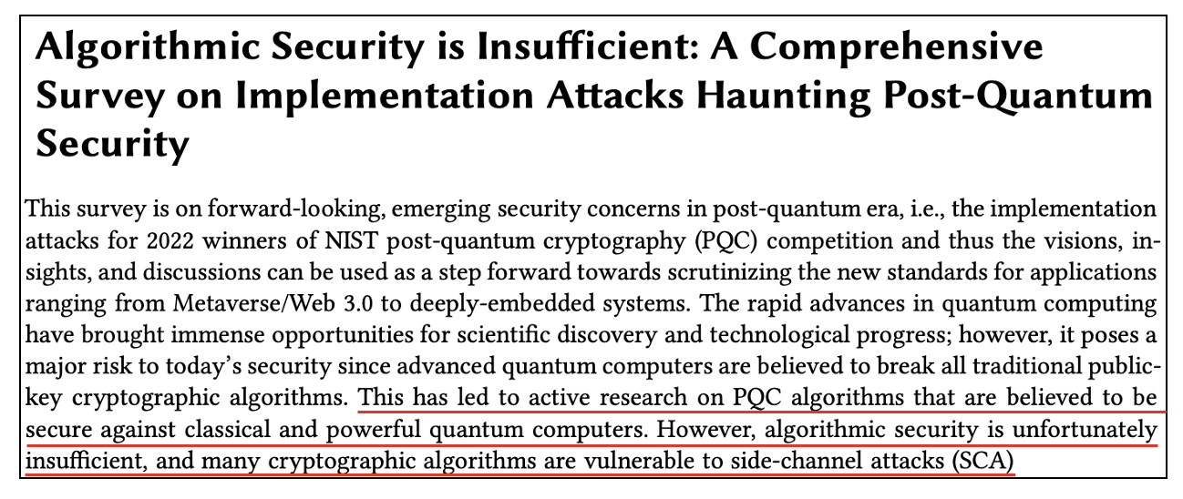
부채널 공격 대응기법 – PQC
Post-Quantuam Cryptograpy(PQC)도 부채널 대응기법이 필요
2023년 A.C.Canto가 제시한 논문에서 PQC는 기존의 고전 컴퓨터와 양자 컴퓨터의 공격으로부터 안전하지만 부채널 공격에는 취약
Canto, Alvaro Cintas, et al. "Algorithmic Security is Insufficient: A Comprehensive Survey on Implementation Attacks Haunting Post-Quantum Security." arXiv preprint arXiv:2305.13544 (2023).

Slide 6
부채널 대응 기법 연구 현황 – Lattice
Lattice-based PQC
유형 | 알고리즘 | 환경 | 논문 | 발표 년도
KEM | Kyber | FPGA | A masked pure-hardware implementation of Kyber cryptographic algorithm | 2022
 |  |  | Error detection architectures for hardware/software co-design approaches of number theoretic transform | 2023
 |  |  | Error detection schemes assessed on FPGA for multipliers in lattice-based key encapsulation mechanisms in post-quantum cryptography | 2023
 |  | ARM | High-speed masking for polynomial comparison in lattice-based KEMs | 2020
 |  |  | Masking Kyber: First-and higher-order implementations | 2021
 |  |  | Combined fault and DPA protection for lattice-based cryptography | 2022
Signature | Dilithium | FPGA | Fault attack countermeasures for error samplers in lattice-based cryptography | 2019
 |  |  | Breaking and protecting the crystal: Side-channel analysis of Dilithium in hardware | 2022
 | FALOCN | FPGA | Efficient error detection architectures for post-quantum sig- nature FALCON’s Sampler and KEM Saber | 2022
 |  | ARM | The hidden parallelepiped is back again: Power analysis attacks on FALCON | 2022
 |  | Intel | BEARZ attack FALCON: implementation attacks with countermeasures on the FALCON signature scheme | 2019

Slide 7
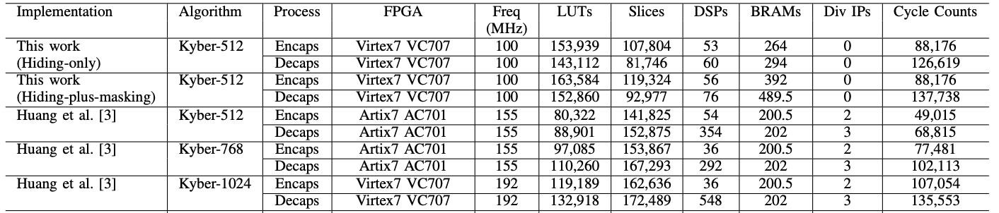
부채널 대응 기법 적용 시 성능 – Kyber
Power analysis에 관한 대응책
FPGA Xilinx Virtex-7에서 구현
하이딩 및 마스킹을 통해 PA에 저항
비밀 벡터 계수의 계산에 대한 회피(병렬 처리 및 파이프라인화 사용)
Cycle Counts에 대한 성능
Hiding - only : 8% 오버헤드 발생
Hiding - plus - Masking : 17% 오버헤드 발생
T. Kamucheka, A. Nelson, D. Andrews, and M. Huang. A masked pure-hardware implementation of Kyber cryptographic algorithm. ICFPT. pp. 1-9, 2022.
Notes:
Expensive:
Block-RAM 사용 여부에 따라 추가 슬라이스가 달라짐
32 사이클이 추가로 필요한데 논문에서는 기존 성능에 작은 영향을 미친다고 함.

Slide 8
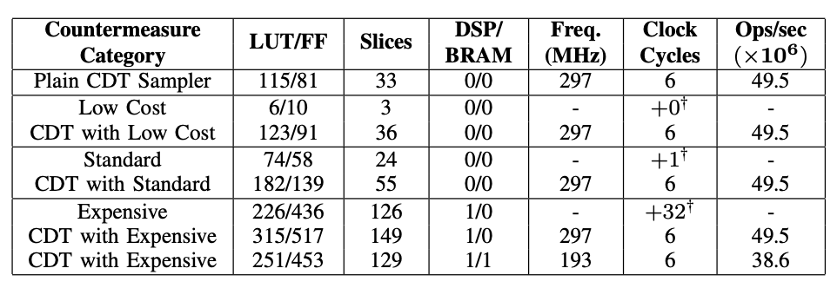
부채널 대응 기법 적용 시 성능 – Lattice based
Fault attack에 관한 대응책
FPGA Xilinx Artix-7에서 구현
Error Samplers에 대한 대응 기법 사용
가우시안 및 이항 분포를 활용하여 Error Sampler가 제대로 작동하는지 확인
하드웨어에서 가장 효율적인 Error Sampler와의 평가
Low Cost
3개의 추가 슬라이스 필요
추가 Clock Cycles 필요 없음
Standard
22개의 추가 슬라이스 필요
1개의 추가 Clock Cycles 필요
Expensive
96~116개의 추가 슬라이스 필요
32개의 추가 Clock Cycles 필요
약 8%의 오버헤드 발생
J. Howe, A. Khalid, M. Martinoli, F. Regazzoni, and E. Oswald. Fault attack countermeasures for error samplers in lattice-based cryptography. ISCAS. pp. 1-5, 2019.
Notes:
CDT sampler:
이산 가우시안 분포를 이용하여 암호화 키나 중요한 암호학적 파라미터를 생성하는 샘플링 알고리즘
Expensive:
Block-RAM 사용 여부에 따라 추가 슬라이스가 달라짐
32 사이클이 추가로 필요한데 논문에서는 기존 성능에 작은 영향을 미친다고 함.

Slide 9
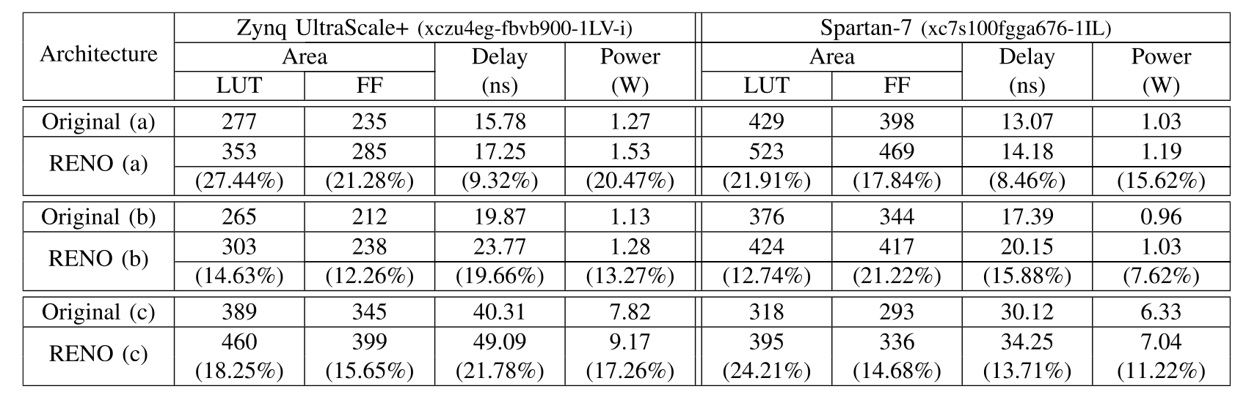
부채널 대응 기법 적용 시 성능 – Kyber
Fault attack에 관한 대응책
FPGA Xilinx Virtex-7, Spartan-7에서 구현
NTT 가속기 아키텍처에 효과적인 재계산 방법
연산에 negating 및 swapping 적용
Architecture, Parameter에 따라 성능이 달라짐
Virtex-7 : 최소 9.32%, 최대 21.78% 오버헤드 발생
Spartan-7 : 최소 8.46%, 최대 15.88% 오버헤드 발생
A. Sarker, A. Cintas-Canto, M. Mozaffari-Kermani, and R. Azarderakhsh. Error detection architectures for hardware/software co-design approaches of number theoretic transform. IEEE Transactions on Computer-Aided Design Integrated Circuits Systems, accepted, to appear 2023.
Notes:
Expensive:
Block-RAM 사용 여부에 따라 추가 슬라이스가 달라짐
32 사이클이 추가로 필요한데 논문에서는 기존 성능에 작은 영향을 미친다고 함.

Slide 10
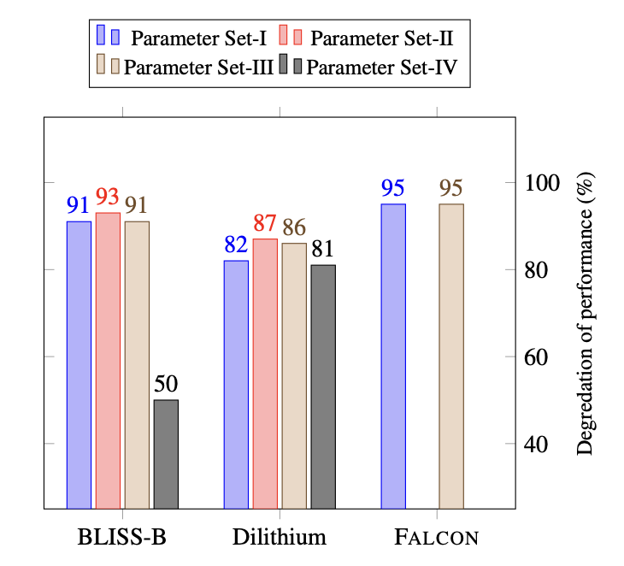
부채널 대응 기법 적용 시 성능 – Dilithium, Falcon
Fault attack에 관한 대응책
Intel E5-1620 CPU에서 구현
verify-after-sign 구현
Verify-after-sign : 서명 후 서명을 확인하는 과정
서명을 두 번 생성하는 것보다 실행시간이 효율적
Falcon의 키 생성 과정에서 최대 30%의
오버헤드가 발생하나 전체에 끼치는 영향은 미미함
사용하는 Parameter에 따라 성능 감소율 다름
Falcon 최대 5%의 오버헤드 발생
Dilithium 최대 19%의 오버헤드 발생
S. McCarthy, J. Howe, N. Smyth, S. Brannigan, and M. O’Neill. BEARZ attack FALCON: implementation attacks with countermeasures on the FALCON signature scheme. Cryptology ePrint Archiv, 2019.

Slide 11
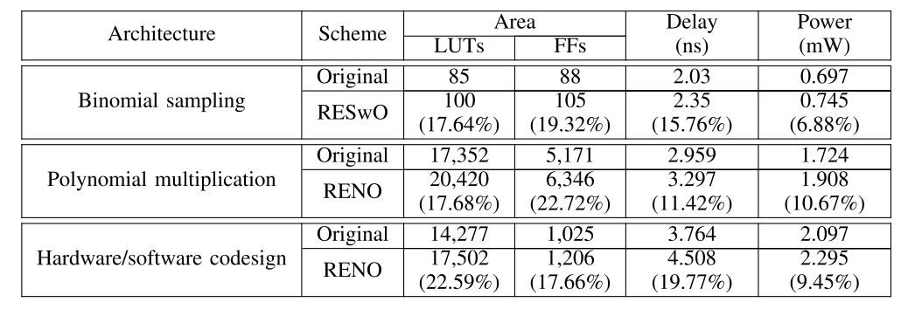
부채널 대응 기법 적용 시 성능 – Falcon
Fault attack에 관한 대응책
FPGA Xilinx ZYNQ에서 구현
Falcon은 Gaussian 샘플러 사용으로 Fault attack에 취약
효율적인 오류 감지 방식 제안
Falcon 샘플러에 대한 재계산을 통해 에러 탐지
Architecture에 따라 성능이 달라짐
Area 측면에서 최대 22.59% 오버헤드
Delay 측면에서 최대 19.77% 오버헤드
Power 측면에서 최대 10.67% 오버헤드
A. Sarker, M. Mozaffari-Kermani, and R. Azarderakhsh. Efficient error detection architectures for post-quantum sig- nature FALCON’s Sampler and KEM Saber. IEEE Trans. VLSI Systems, vol. 30, no. 6, pp. 794-802, 2022.

Slide 12
부채널 대응 기법 적용 시 성능 정리
Lattice based PQC에 대응법 적용 시 성능
어떤 대응법을 적용하냐에 따라 오버헤드 수치가 크게 달라짐
Power analysis
Kyber의 경우 최소 8%, 최대 17%의 오버헤드가 발생함
Fault attack 대응책
Kyber의 경우 최소 8%, 최대 21.78%의 오버헤드가 발생함
Dilithium의 경우 최소 8%, 최대 19%의 오버헤드가 발생함
Falcon의 경우 최소 5%, 최대 19.77%의 오버헤드가 발생함
평균적으로 약 5% ~ 20%의 오버헤드 발생

Slide 13
부채널 대응 기법 연구 현황 – Hash
Hash-based PQC
NIST PQC 공모전에서 선정된 해시 기반 스킴은 SPHINCS가 유일
유형 | 알고리즘 | 환경 | 논문 | 발표 년도
Signature | SPHINCS | ASIC | Reliable hash trees for post-quantum stateless cryptographic hash-based signatures | 2015
 |  |  | Fault detection architectures for post-quantum cryptographic stateless hash-based secure signatures benchmarked on ASIC | 2016
 |  | - | On protecting SPHINCS+ against fault attacks | 2023

Slide 14
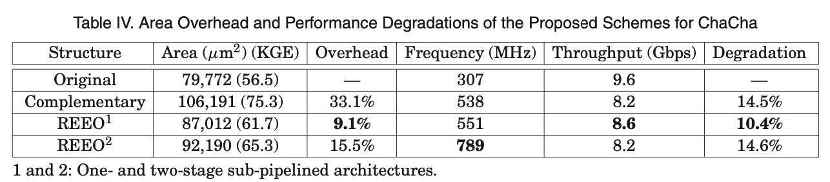
부채널 대응 기법 적용 시 성능 – SPHINCS
Fault attack에 관한 대응책
ASIC에서 구현
fault detection 구현
신뢰할 수 있는 해시 트리로 인한 오류 감지
SPHINCS 내부에서 사용하는 암호인 ChaCha에 대해 암호화된 피연산자(REEO)를 사용하여 재계산
Area 측면에서 최대 15.5%의 오버헤드 발생
Performance 측면에서 최소 10.4%, 최대 14.6%의 오버헤드 발생
M.Mozaffari-Kermani, R.Azarderakhsh, and A.Aghaie. Fault detection architectures for post-quantum cryptographic stateless hash-based secure signatures benchmarked on ASIC. ACM Transactions on Embedded Computing Systems, vol. 16, no. 2, pp. 59:1-19, 2016.
Notes:
문제는 SPHINCS 서명 절차 전체를 다루지 않음

Slide 15
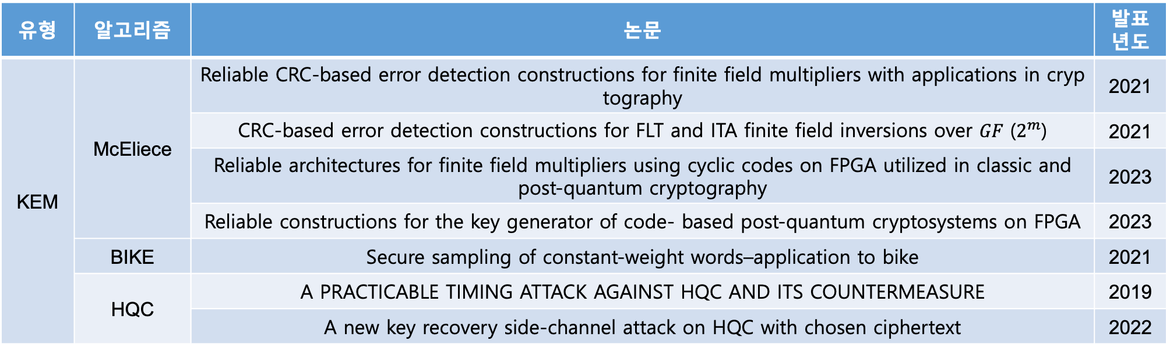
부채널 대응 기법 연구 현황 - Code
Code-based PQC
유형 | 알고리즘 | 논문 | 발표 년도
KEM | McEliece | Reliable CRC-based error detection constructions for finite field multipliers with applications in cryptography | 2021
 |  | CRC-based error detection constructions for FLT and ITA finite field inversions over 𝐺𝐹 ($2^{m}$) | 2021
 |  | Reliable architectures for finite field multipliers using cyclic codes on FPGA utilized in classic and post-quantum cryptography | 2023
 |  | Reliable constructions for the key generator of code- based post-quantum cryptosystems on FPGA | 2023
 | BIKE | Secure sampling of constant-weight words–application to bike | 2021
 | HQC | A PRACTICABLE TIMING ATTACK AGAINST HQC AND ITS COUNTERMEASURE | 2019
 |  | A new key recovery side-channel attack on HQC with chosen ciphertext | 2022

Slide 16
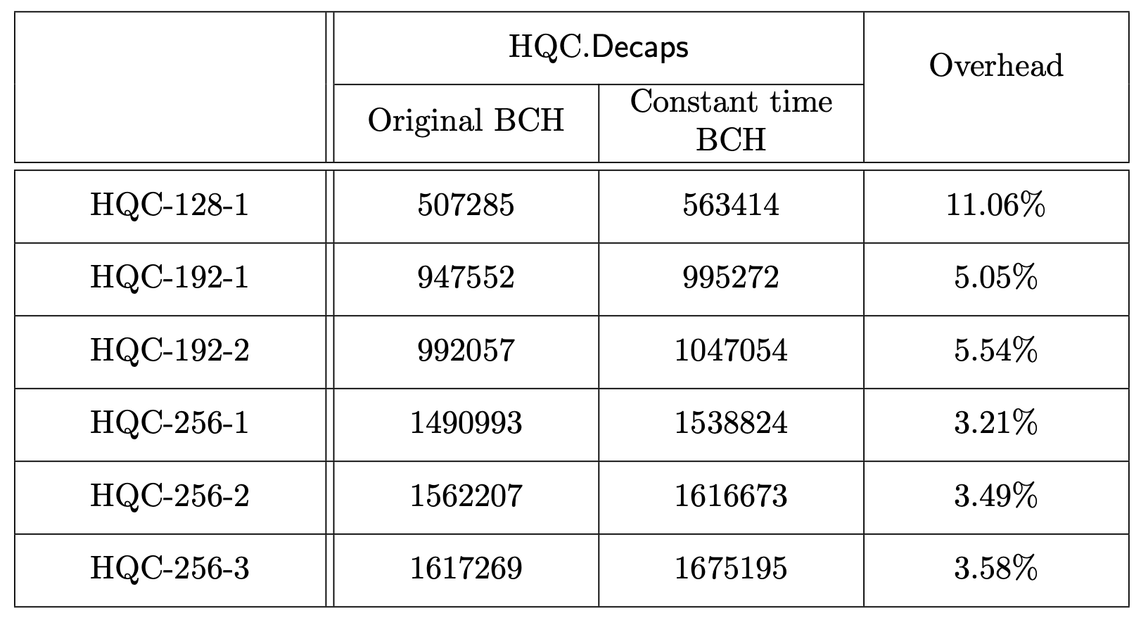
부채널 대응 기법 적용 시 성능 – HQC
Timing attack에 관한 대응책
Intel core i7-7820X CPU에서 구현
constant-time 구현
BCH 디코딩에 대한 상수 시간 구현
HQC-128: 11.06% 오버헤드 발생
HQC-192: 최대 5.54% 오버헤드 발생
HQC-256: 최대 3.58% 오버헤드 발생
Wafo-Tapa, G., Bettaieb, S., Bidoux, L., Gaborit, P., Marcatel, E.: A practicable timing attack against HQC and its countermeasure. Cryptology ePrint Archive, Report 2019/909 (2019)

Slide 17
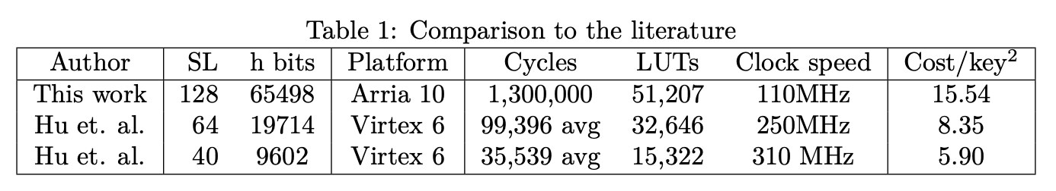
부채널 대응 기법 적용 시 성능 – BIKE
Timing attack에 관한 대응책
Intel arria10 FPGA에서 구현
Constant-time 구현
상수 시간 디코더 구현
계산을 파이프라인화하고 병렬화함
다른 디코더에 비해 추가적인 1라운드 필요
h bits = 9801일 경우 약 200,000 Cycles 필요
약 12% 오버헤드 발생
Reinders, Andrew H., et al. "Efficient BIKE hardware design with constant-time decoder." 2020 IEEE International Conference on Quantum Computing and Engineering (QCE). IEEE, 2020.
Notes:
Horner algorithm – 다항식을 푸는데 계산량을 줄일 수 있는 방법

Slide 18
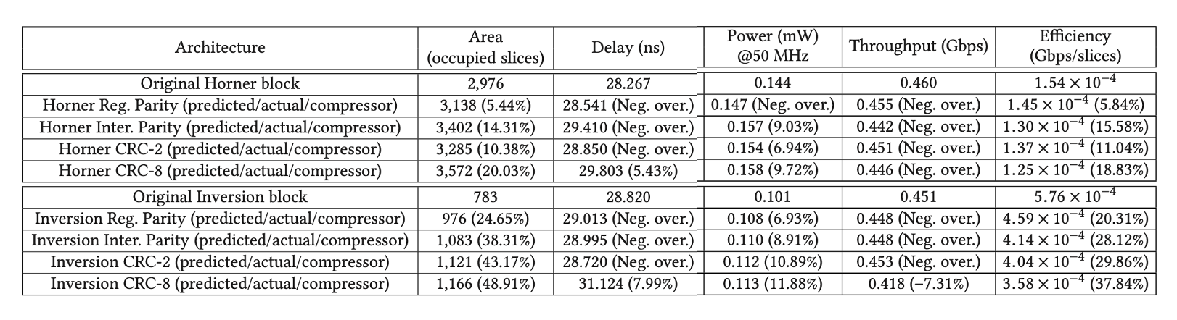
부채널 대응 기법 적용 시 성능 – Code based
Fault attack에 관한 대응책
FPGA Kintex-7에서 구현
fault detection 구현
순환 중복 검사(cyclic redundancy checks, CRC)를 통한 결함 탐지
McEliece에 적용한 실험 평가
Horner block – 5.43%의 오버헤드 발생
이외에 20.03%의 Area overhead, 9.72%의 Power overhead
Inversion block – 7.99%의 오버헤드 발생
이외에 48.91%의 Area overhead, 11.88%의 Power overhead
A. Cintas-Canto, M. Mozaffari-Kermani, and R. Azarderakhsh. Reliable constructions for the key generator of code- based post-quantum cryptosystems on FPGA. ACM Emerging Technologies in Computing Systems (special issue on CAD for Hardware Security), vol. 29, no. 1, pp. 5:1-5:20, 2023.
Notes:
Horner algorithm – 다항식을 푸는데 계산량을 줄일 수 있는 방법

Slide 19
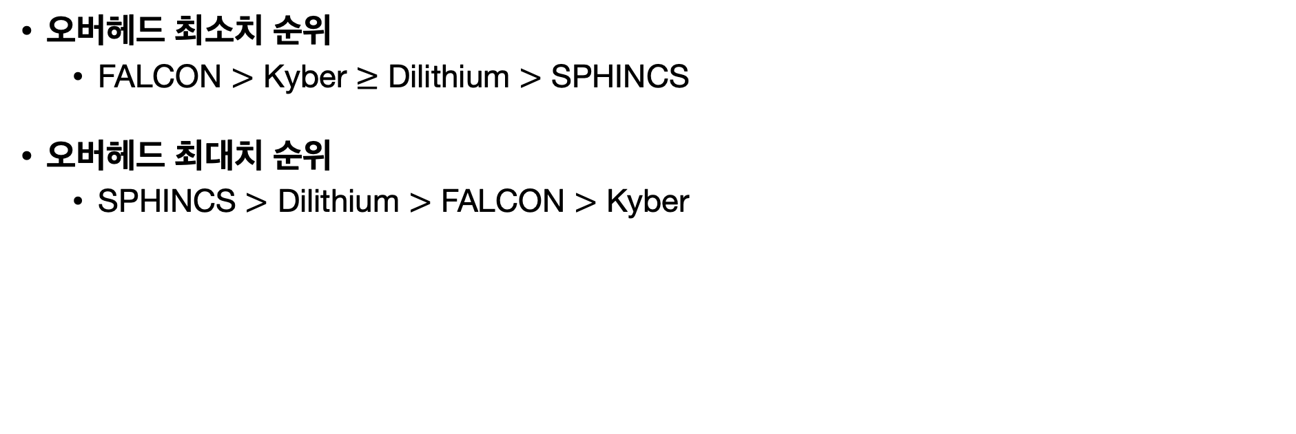
NIST PQC 표준안 성능 비교
오버헤드 최소치 순위
FALCON $>$ Kyber $≥$ Dilithium $>$ SPHINCS
오버헤드 최대치 순위
SPHINCS $>$ Dilithium $>$ FALCON $>$ Kyber

Slide 20

NIST PQC 4-ROUND 성능 비교
오버헤드 최소치 순위
HQC $>$ McEliece $>$ BIKE
오버헤드 최대치 순위
McEliece $>$ HQC $>$ BIKE

